Slide 1
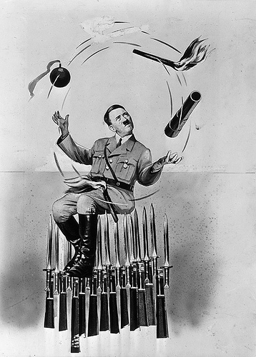
Bommen voor het bierhof, bijlen voor mijn vrienden, vlammen voor de Reichstag, granaten voor Engeland – hoe lang kan ik het volhouden?”
Notes:
Bommen voor het bierhof, bijlen voor mijn vrienden, vlammen voor de Reichstag, granaten voor Engeland – hoe lang kan ik het volhouden?”
Van 1933 tot 1938 woonde en werkte Heartfield in Praag, waar hij naartoe was gevlucht toen Hitler rijkskanselier werd. Vanuit Praag zette hij zijn werkzaamheden voor de AIZ – later de VI (Volks Illustrierte) – voort. In 1938, vlak voor de Duitse inval in Tsjecho-Slowakije, was Heartfield uitgeweken naar Londen. Zijn ballingschap zou tot 1950 duren. Vanuit Engeland bleef Heartfield zijn messcherpe commentaren leveren op de situatie in Duitsland. In een fotomontage uit 1939 laat hij Hitler – gezeten op bajonetten – jongleren met bommen en wapens. “Hoe lang kan ik het volhouden?” zucht Hitler – een man van excessief geweld –

Slide 2
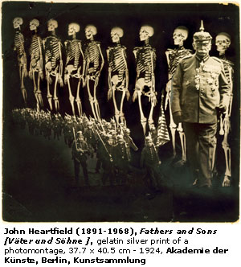
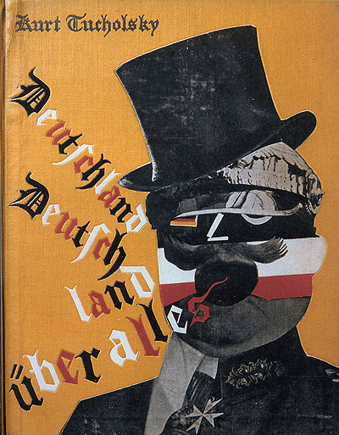

Slide 3
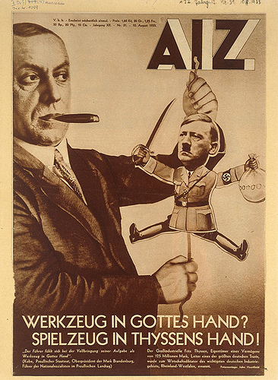
Instrument in Gods hand?
Speelgoed in Thyssens hand!
“De grootindustrieel Fritz Thyssen, eigenaar van een fortuin van 125 miljoen mark .
In 1931 werd hij lid van de NSDAP. Hij ontwikkelde zich tot krachtig bemiddelaar tussen Hitler en de industriëlen .
Notes:
Instrument in Gods hand?
Speelgoed in Thyssens hand!
“Bij de uitoefening van zijn taak, stelt de Führer zich op als rechterhand van God”. (Kube, Pruissische Raad van State, president van Mark Brandenburg, leider van de Nationaal Socialisten in het Pruissische parlement). De grootindustrieel Fritz Thyssen, eigenaar van een fortuin van 125 miljoen mark en directeur van één van de grootste Duitse trusts, werd uitgeroepen tot economische dictator van het belangrijkste Duitse industriegebied Rheinland-Westfalen.
Fritz Thyssen gaf leiding aan de grootste staaltrust in Duitsland. In 1931 werd hij lid van de NSDAP. Hij ontwikkelde zich tot krachtig bemiddelaar tussen Hitler en de industriëlen van het belangrijke industriegebied Rheinland-Westfalen. Heartfield laat Thyssen in zijn montage een Hitler-trekpop vasthouden. Hij suggereert dat de Nazi-partij alleen kon bestaan dankzij de financiële steun van Thyssen en andere grootindustriëlen en in feite naar hun pijpen danste. Hitler wordt neergezet als de speelbal van het kapitalisme. Heartfield geeft aan dat de echte baas de grootindustrieel is en dat de arbeider niets van Hitler te verwachten heeft.

Slide 4
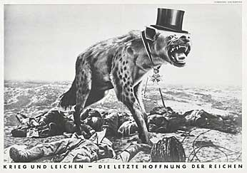

Slide 5
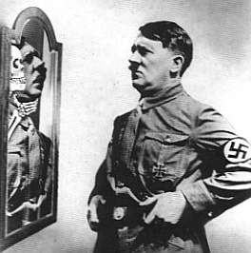
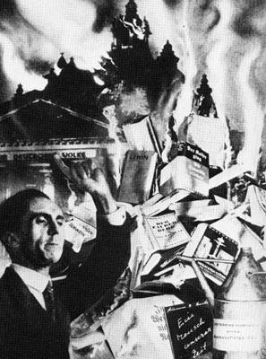

Slide 6
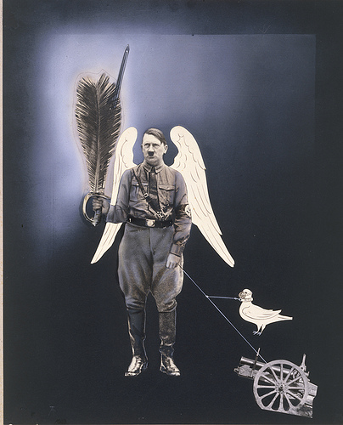
John Heartfield
Met zijn holle frasen wil hij de wereld vergassen
Hitler verkleed als vredesengel.
De palmtak in zijn rechterhand camoufleert een zwaard. Zijn linkerhand trekt een kanon en een gemuilkorfde vredesduif voort.
Vergassen’ is een cynische woordspeling die verwijst naar het mosterdgas dat door de Duitsers in de Eerste Wereldoorlog werd gebruikt.
Notes:
Met zijn holle frasen wil hij de wereld vergassen
De man die zwoor op de Duitse grondwet, spreekt nu van vrede. Hij zal zich eraan houden zoals aan zijn eed.
Heartfield heeft Hitler verkleed als vredesengel. De palmtak in zijn rechterhand camoufleert een zwaard. Zijn linkerhand trekt een kanon en een gemuilkorfde vredesduif voort. Waar Hitler op 23 maart 1933 in de Rijksdag verklaarde voor vrede te ijveren, had hij begin februari reeds een geheim oorlogsprogramma voorgelegd aan zijn militaire bevelhebbers. De vredesengel staat symbool voor ontwapening en vrede, maar in Heartfields ogen is Hitler doortrapt en duivels. Hij presenteert hem als de leider die zijn volk door middel van holle retoriek en valse beloftes naar de afgrond brengt. Heartfields zinsnede dat Hitler ‘de wereld wil vergassen’ is een cynische woordspeling die verwijst naar het mosterdgas dat door de Duitsers in de Eerste Wereldoorlog werd gebruikt

Slide 7
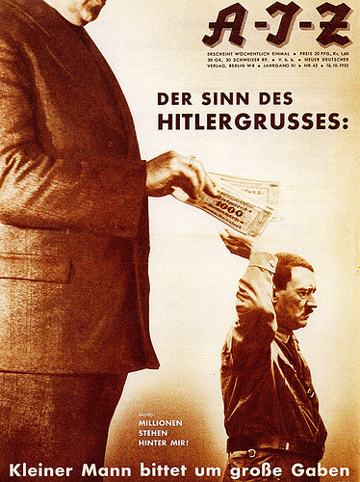
Miljoenen staan achter mij.
In 1932 presenteert Heartfield Hitler als stroman van het grootkapitaal.
Het succes van Hitler bij de verkiezingen en de groei van zijn politieke macht kwam volgens Heartfield door de financiële steun van de industriëlen.
Notes:
De bedoeling van de Hitler-groet: Kleine man vraagt om grote gaven
Rond 1932 had de AIZ een oplage van een half miljoen. Daarmee was het het grootste geïllustreerde arbeiderstijdschrift ter wereld. De AIZ verscheen in Berlijn en werd van daaruit verspreid over vijf Europese landen. Heartfields montages kwamen daarmee onder de aandacht van een groot publiek. Op de AIZ-cover van 16 oktober 1932 presenteert Heartfield Hitler als stroman van het grootkapitaal. Het succes van Hitler bij de verkiezingen en de groei van zijn politieke macht kwam volgens Heartfield door de financiële steun van de industriëlen.

Slide 8
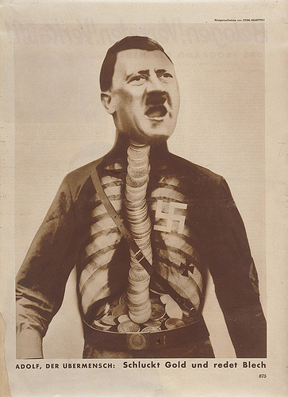
“Adolf, der Übermensch: Schluckt Gold und redet Blech” (Adolf, supermens: slikt goud en spreekt onzin).
Hitler is afgebeeld met een buik vol geld en een mond waaruit enkel nonsens komt.
De tegenstelling tussen de antikapitalistische houding van de nazi’s en hun prokapitalistische aktiviteiten.
Notes:
Op 17 juli 1932 verscheen in de Arbeiter Illustrierte Zeitung een montage van de hand van Heartfield met als bijschrift “Adolf, der Übermensch: Schluckt Gold und redet Blech” (Adolf, supermens: slikt goud en spreekt onzin). Hitler is afgebeeld met een buik vol geld en een mond waaruit enkel nonsens komt. Met deze montage hekelde Heartfield de tegenstelling tussen de antikapitalistische houding van de nazi’s en hun prokapitalistische aktiviteiten. Hitler pretendeerde van en voor het volk te zijn, maar was tegelijkertijd de superieure mens die boven alles en iedereen stond. In de propaganda-oorlog tussen de communisten en de nationaal-socialisten was het commentaar van Heartfield een scherpe aanval op het zelfbewuste beeld dat Hitler van zichzelf had geschapen. Voor het lichaam van Hitler gebruikte Heartfield een röntgenfoto van zijn eigen torso, waarop hij het hoofd van de dictator monteerde

Slide 9
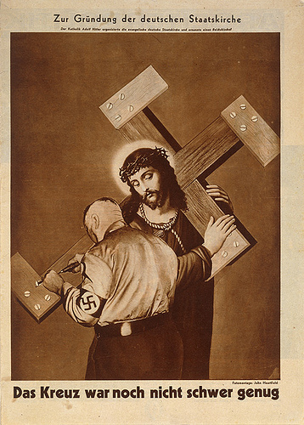
Het kruis was nog niet zwaar genoeg
Hitlers pogingen een staatskerk te stichten. Een samengaan van het katholieke geloof met de ideologieën van de nazi’s.
Notes:
Het kruis was nog niet zwaar genoeg
Bij de stichting van de Duitse staatskerk. De katholieke Adolf Hitler organiseerde de Evangelische Duitse staatskerk en nomineerde een Rijksbisschop.
Een reproductie van een schilderij door de Deense kunstenaar Bertel Thorvaldsen is door Heartfield uitgeknipt, opgeplakt en bewerkt. Op het door Christus gedragen kruis heeft Heartfield blokken hout met schroeven geschilderd waardoor het een hakenkruis werd. De nazi op de voorgrond is Rudolph Diehls, oprichter en eerste leider van de Gestapo. Heartfields spotprent wijst op Hitlers pogingen een staatskerk te stichten. In juli 1933 nam de Rijksdag een wet aan die het bestaan van de staatskerk goedkeurde. Ludwig Müller, die het samengaan van het katholieke geloof met de ideologieën van de nazi’s propageerde, werd benoemd tot Rijksbisschop.

Slide 10
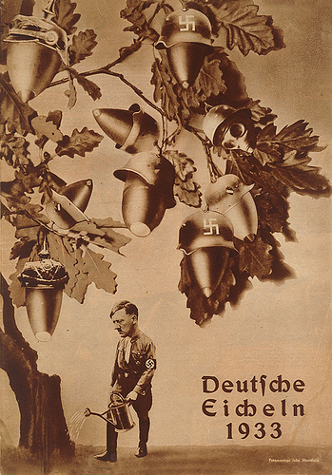
Duitse eikels 1933
De eikels verbeelden de jeugd maar ook de groei van Hitlers oorlogsmachine.
Notes:
In deze montage heeft Heartfield Hitler met een gieter aan de voet van een onstuimig groeiende eik geplaatst. De spotprent in de AIZ ging vooraf aan een artikel met de titel Wie sie die Jugend vergiften (Hoe ze de jeugd vergiftigen). In die tekst werd beschreven hoe de nazi’s kinderen in Duitsland indoctrineren en ze rijp maken voor een leven als soldaat of als moeder van soldaten. Jeugdorganisaties als de Hitler Jugend of de Bund Deutscher Mädel speelden daarbij een belangrijke rol. In de montage verbeelden de eikels de jeugd maar ook de groei van Hitlers oorlogsmachine.

Slide 11
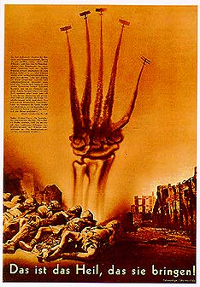
Heartfield toont de nazi-groet ‘Heil Hitler!’.
Luchtbombardementen. vooral gericht zijn op de dichtbevolkte gebieden in steden, waar het ‘lompenproletariaat’ woont.
De Kinderlijkjes voorspellen de vele slachtoffers die nog zullen volgen.
Notes:
Heartfield toont de nazi-groet ‘Heil Hitler!’ in zijn bloedigste consequentie in deze fotomontage die hij maakte naar aanleiding van het bombardement van Canton in China in 1938. Links in de montage citeert Heartfield vol cynisme een tekst uit het tijdschrift Archiv für Biologie und Rassenforschung. Het is een citaat uit een artikel over luchtbombardementen. Gesteld wordt dat deze bombardementen vooral gericht zijn op de dichtbevolkte gebieden in steden, waar het ‘lompenproletariaat’ woont. Vanuit de rassentheorie bezien konden bombardementen een gemakkelijke manier zijn om zich te “bevrijden van deze elementen”, zo merkt de schrijver op. De lijkjes van kinderen in Heartfields montage zijn het trieste resultaat dat vooruitwijst naar de

Slide 12
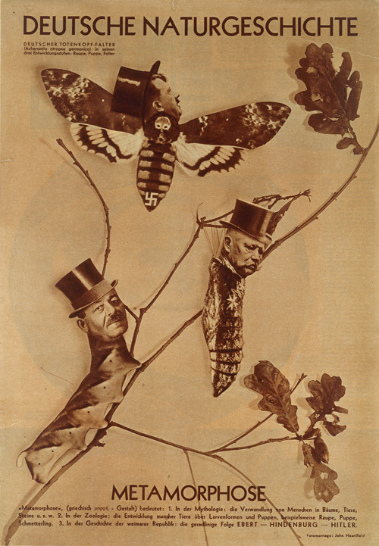
Duitse doodshoofdvlinder (Acherontia atropos germanica) .
De transformatie van de Republiek Weimar: de opvolging in rechte lijn Ebert – Hindenburg – Hitler,
De gedaanteverwisselingen die dit insect doormaakt.
Ebert de rups,
Hindenburg de pop
Hitler de vlinder – met doodshoofd!
Notes:
Duitse natuurgeschiedenis
Metamorfose
Duitse doodshoofdvlinder (Acherontia atropos germanica) in zijn drie ontwikkelingsfasen: rups, pop, vlinder
, (Grieks […] – Vorm) betekent: 1. In de mythologie: de transformatie van mensen in bomen, dieren, stenen enz. 2. In de dierkunde: de ontwikkeling van enkele dieren via de vormen van larf en pop, bijvoorbeeld: rups, pop, vlinder. 3. In de geschiedenis van de Republiek Weimar: de opvolging in rechte lijn Ebert – Hindenburg – Hitler.
Van 1919 tot 1925 was Friedrich Ebert Rijkspresident van de Republiek Weimar. Hij werd opgevolgd door Paul von Hindenburg. Toen Hindenburg overleed op 2 augustus 1934 werd Hitler staatshoofd. Hij noemde zichzelf ‘Führer’, waarbij hij de functies van rijkskanselier en president combineerde tot één ambt. Heartfield geeft met zijn montage het lezerspubliek van de AIZ een lesje Duitse ‘natuurgeschiedenis’: hij vergelijkt de politieke ontwikkelingen in Duitsland met de metamorfose van de doodshoofdvlinder. De gedaanteverwisselingen die dit insect doormaakt, verbeeldt Heartfield door Ebert de rups, Hindenburg de pop en Hitler de vlinder – met doodshoofd! – te laten zijn.

Slide 13
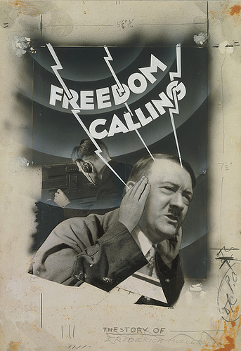
De vrijheid roept!
Hitler met afgrijzen luisteren naar de stem van de vrijheid.
Via de radio op de achtergrond wordt de roep om bevrijding de wereld ingebracht.
Notes:
De vrijheid roept
Tijdens zijn ballingschap in Londen maakte Heartfield in 1939 – weliswaar in een veel lagere frequentie dan tijdens zijn werkzaamheden voor de AIZ – diverse fotomontages waarin hij het einde van het nazi-regime aankondigde. In bijgaande montage laat hij Hitler met afgrijzen luisteren naar de stem van de vrijheid. Via de radio op de achtergrond wordt de roep om bevrijding de wereld ingebracht. Het was Heartfield zelf die heeft geposeerd voor deze montage. Op de foto hiernaast is te zien in welke positie de kunstenaar is gefotografeerd. Heartfield heeft vervolgens zijn armen en handen uit de foto geknipt en gemonteerd op een bestaande foto van Hitler.

Slide 14
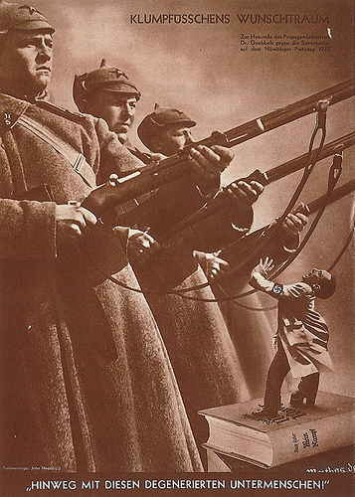
De wensen en dromen van een kleine klompvoet
“Weg met deze gedegenereerde, minderwaardige mensen!”
Joseph Goebbels schreeuwt het uit tegen het vuurpeloton van Russische soldaten tegenover hem.
Duidelijk zichtbaar is zijn misvormde voet.
Goebbels, wordt zo slachtoffer van diens eigen haatcampagnes
Notes:
De wensen en dromen van een kleine klompvoet
“Weg met deze gedegenereerde, minderwaardige mensen!”
Ter gelegenheid van de opruiende toespraak van de minister van Propaganda dr. Goebbels tegen de Sovjet-Unie tijdens de Neurenberger Partijdag in 1935
Joseph Goebbels schreeuwt het uit tegen het vuurpeloton van Russische soldaten tegenover hem. Duidelijk zichtbaar is zijn misvormde voet. Heartfield maakt Goebbels, minister van Propaganda, het slachtoffer van diens eigen haatcampagnes tegen allen die inferieur waren aan het Arische ras. In de rassenleer die de nazi’s hanteerden werd een onderscheid gemaakt tussen de ‘untermensch’ en de ‘übermensch’. Op de Neurenberger Partijdag van de NSDAP in 1935 werden rassenwetten ingevoerd waardoor onder andere Joden, zigeuners, homoseksuelen én gehandicapten konden worden gediscrimineerd. Heartfield past hier weer een rolomdraaiing toe en verbeeldt Goebbels als het gedrocht dat hij zelf wil bestrijden.

Slide 15
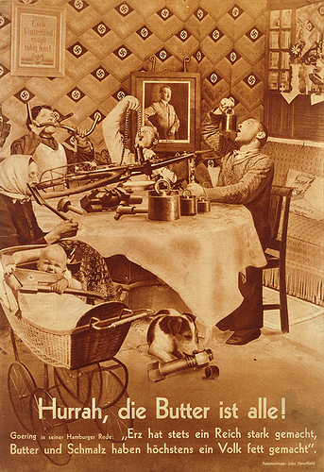
Hoera, de boter is op!
Göring in zijn rede in Hamburg: “Erts heeft een rijk altijd sterk gemaakt, boter en reuzel hebben hoogstens het volk vet gemaakt”.
Boter voor kanonnen
Notes:
Hoera, de boter is op!
Göring in zijn rede in Hamburg: “Erts heeft een rijk altijd sterk gemaakt, boter en reuzel hebben hoogstens het volk vet gemaakt”.
Dat voor de communisten het nationaal-socialisme gelinkt was aan het kapitalisme, maakt Heartfield in deze montage onomwonden duidelijk. Hij zinspeelt op de oorlogsindustrie en de consumptiemaatschappij waarbinnen de verwerking van ijzer een belangrijke rol innam. Om zeker te zijn van de financiering van de invoer van ijzererts werd de import van levensmiddelen gereduceerd en stegen de prijzen van boter en vlees. In deze montage staat er bij het Duitse gezin geen boter op tafel. Heartfield citeert in het bijschrift Herman Göring die het Duitse volk opriep om te sparen voor de bewapeningsindustrie en neemt de spreker wel heel erg letterlijk.

Slide 16
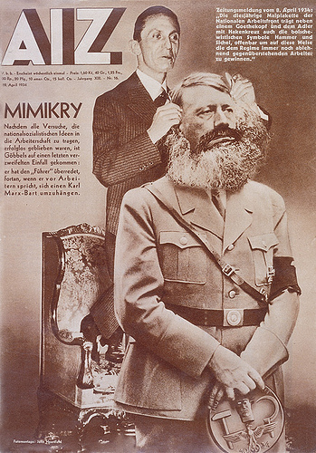
Nabootsing
Nadat alle pogingen de arbeidende klasse te overtuigen van de ideeën van de nationaal-socialisten waren mislukt, had Goebbels een laatste wanhopig idee: hij overreedde de “Führer” een Karl Marx-baard te dragen op de momenten dat hij de arbeiders toespreekt.
Notes:
Nabootsing
Nadat alle pogingen de arbeidende klasse te overtuigen van de ideeën van de nationaal-socialisten waren mislukt, had Goebbels een laatste wanhopig idee: hij overreedde de “Führer” een Karl Marx-baard te dragen op de momenten dat hij de arbeiders toespreekt.
Melding in de krant van 8 april 1934: “Naast de buste van Goethe en de arend met hakenkruis toont de Dag van de Arbeid-plaquette van het Nationale Arbeidersfront ook de bolsjewistische symbolen hamer en sikkel, waarschijnlijk in een poging de steun van de arbeiders die tegen het regime van Hitler waren te winnen.

Slide 17
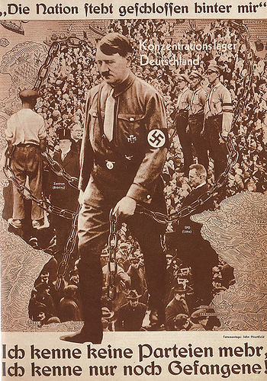
De natie staat als een eenheid achter mij”
Ik ken geen partijen meer, ik ken alleen nog gevangenen!
De vrijheid van anders denkenden werd door hem aan banden gelegd.
Hitler loopt met een ketting zijn land om zijn volk in bedwang te houden.
De vermelding ‘Concentratiekamp Duitsland’ rechtsboven wijst op het lot van Hitlers tegenhangers.
Notes:
De natie staat als een eenheid achter mij”
Ik ken geen partijen meer, ik ken alleen nog gevangenen!
Toen de Eerste Wereldoorlog uitbrak, merkte keizer Wilhelm II op: “Ich kenne keine Parteien mehr, ich kenne nur noch Deutsche” (Ik ken geen partijen meer, ik ken alleen nog Duitsers). Heartfield parafraseert Wilhelm door Hitler te laten zeggen dat zijn landgenoten als een eenheid achter hem staan… maar dan wel als zijn gevangenen. De vrijheid van anders denkenden werd door hem aan banden gelegd. Heartfield pakt dit heel letterlijk op door Hitler met een ketting zijn land en zijn volk in bedwang te laten houden. De vermelding ‘Concentratiekamp Duitsland’ rechtsboven wijst op het lot van Hitlers tegenhangers.

Slide 18
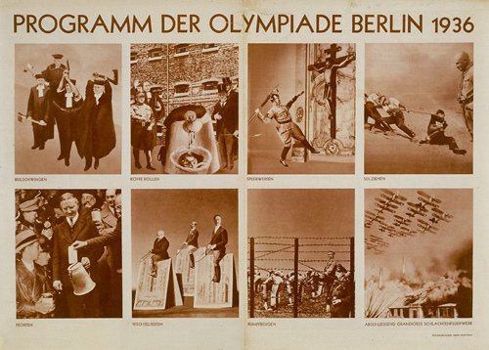
Bijlzwaaien / Koppen rollen / Speerwerpen / Touwtrekken / Vechten / Wisselrijden / Lichaam buigen / Afsluitend grandioos artillerie-vuurwerk
Notes:
van de Olympische Spelen Berlijn 1936
Bijlzwaaien / Koppen rollen / Speerwerpen / Touwtrekken / Vechten / Wisselrijden / Lichaam buigen /
Afsluitend grandioos artillerie-vuurwerk
In Berlijn werden in 1936 de elfde Olympische Spelen gehouden. Voor het nazi-regime een prachtige gelegenheid zich te presenteren als respectabel en succesvol lid van de wereldgemeenschap. Heartfield geeft in deze montage in een alternatief sportprogramma aan wat de werkelijkheid is voor Joden en tegenstanders van het regime in nazi-Duitsland. Wrang en spottend verheft Heartfield de duivelse praktijken van de nazi’s tot nieuwe sporten. Hij ontmaskert de Spelen als propagandamiddel.

Slide 19
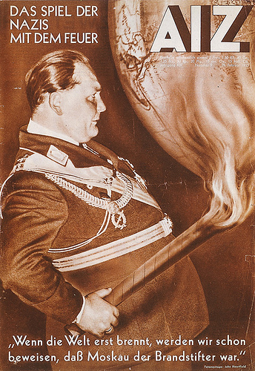
De nazi’s spelen met vuur
“Als de wereld uiteindelijk brandt, zullen wij erin slagen te bewijzen dat Moskou de brandstichter was.”
Göring, minister van Binnenlandse Zaken en één van Hitlers belangrijkste adviseurs, steekt met een fakkel een wereldbol in brand.
Dat de wereldbrand het uiteindelijke doel van de nationaal-socialisten was, maakt Heartfield hier volkomen duidelijk.
Notes:
De nazi’s spelen met vuur
“Als de wereld uiteindelijk brandt, zullen wij erin slagen te bewijzen dat Moskou de brandstichter was.”
Twee jaar na de brand in de Rijksdag, het Duitse regeringsgebouw in Berlijn, verscheen deze niets verhullende montage van Heartfield op de cover van de AIZ: Göring, minister van Binnenlandse Zaken en één van Hitlers belangrijkste adviseurs, steekt met een fakkel een wereldbol in brand. Heartfield laat Göring zeggen dat hij de communisten hiervan de schuld zal geven. Als communist was Heartfield ervan overtuigd dat de Rijksdagbrand van 27 februari 1933 de nazi’s goed uitkwam in hun hetze tegen de rode militanten. Dat de wereldbrand het uiteindelijke doel van de nationaal-socialisten was, maakt Heartfield hier volkomen duidelijk.

Slide 20
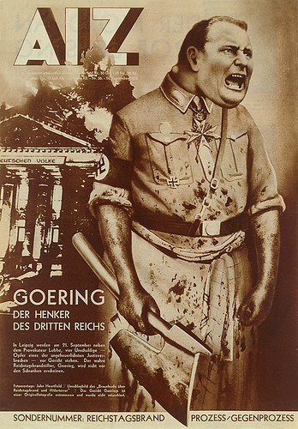
Göring
De beul van het Derde Rijk
In Leipzig werden op 21 september naast de provocateur Lubbe, vier onschuldige mannen – slachtoffers – berecht.
De ware brandstichter van de Rijksdag, Göring, zal niet voor de rechtbank verschijnen.
Notes:
Göring
De beul van het Derde Rijk
In Leipzig werden op 21 september naast de provocateur Lubbe, vier onschuldige mannen – slachtoffers van een schandalige juridische dwaling – berecht. De ware brandstichter van de Rijksdag, Göring, zal niet voor de rechtbank verschijnen.
Fotomontage: John Heartfield // Omslagbeeld uit het “Bruinboek over de Rijksdagbrand en de Hitlerterreur” // Het gezicht van Göring is een originele foto en werd niet geretoucheerd.
Op een speciale editie van de AIZ werd een montage van Heartfield geplaatst waarbij Hermann Göring als beul staat afgebeeld voor een brandende Rijksdag. Het Duitse parlementsgebouw in hartje Berlijn werd door de Nederlandse anarchist Marinus van der Lubbe op 27 februari 1933 in brand gestoken. Het was zijn protest tegen de machtsovername door Hitler, een maand eerder. De nationaal-socialisten gaven de communisten echter de schuld. Göring, minister van Binnenlandse Zaken en voorzitter van de Rijksdag, beschouwde de brand als het begin van een linkse machtsovername. Dit leidde tot massale internering van Duitse communisten.

Slide 21
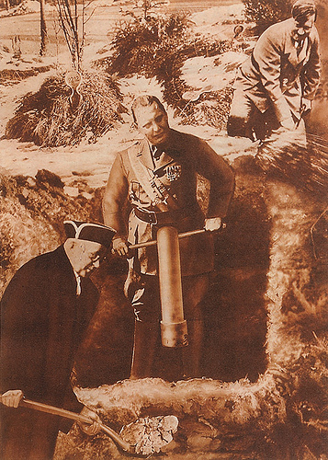
Lubbe’s graf
“Verdomme, hoe dieper we hem begraven, hoe meer de waarheid aan het licht komt!”
In 1934 werd Marinus van der Lubbe veroordeeld en ter dood gebracht omdat hij in 1933 de Rijksdag in brand zou hebben gestoken.
Notes:
Lubbe’s graf
“Verdomme, hoe dieper we hem begraven, hoe meer de waarheid aan het licht komt!”
In 1934 werd Marinus van der Lubbe veroordeeld en ter dood gebracht omdat hij in 1933 de Rijksdag in brand zou hebben gestoken. Deze door speculaties omgeven daad werd door zowel de nationaal-socialisten als de communisten gebruikt in hun propaganda. Heartfield laat hier Hitler, Göring en een Duitse rechter Van der Lubbe’s graf delven. Maar hoe dieper ze hem wegstoppen, hoe harder de waarheid hen tegemoet komt. De kunstenaar hekelt de rechterlijke dwalingen en de valse beschuldigingen aan het adres van de communisten tijdens het proces. De bravoure van Van der Lubbe wordt door Heartfield tot symbool van het verzet tegen de nazi’s gemaakt.

Slide 22
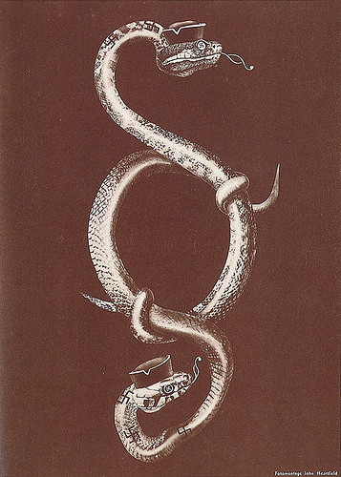
Bij het brandstichter-proces in Leipzig
Ze draaien en kronkelen en noemen zichzelf Duitse rechters
‘Sich winden wie ein Aal’ betekent ‘zo glad als een aal’.
Notes:
Bij het brandstichter-proces in Leipzig
Ze draaien en kronkelen en noemen zichzelf Duitse rechters
‘Sich winden wie ein Aal’ betekent ‘zo glad als een aal’. Er worden personen mee aangeduid die de waarheid niet zo nauw nemen en leugens verkopen. Heartfield beschuldigde de rechterlijke macht in Duitsland van partijdigheid. Hun oneerlijke gedrag verbeeldde hij door twee slangen weer te geven die samen de vorm van een paragraafteken aannemen. De paragraaf verwijst naar het Duitse wetboek, dat door de nazirechters werd verdraaid. De titel van de montage refereert aan het proces rondom de Rijksdagbrand en de onterechte beschuldiging van de communist Georgi Dimitroff: de rechters waren stromannen van de nationaal-socialisten.

Slide 23
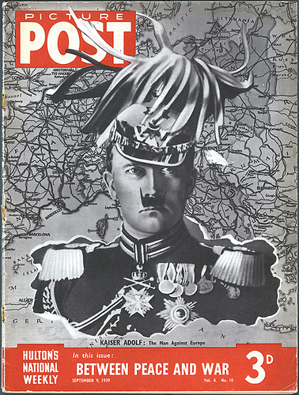
Keizer Adolf: De man tegen Europa
Hitler is als keizer Wilhelm II weergegeven voor een kaart van Europa.
Notes:
Keizer Adolf: De man tegen Europa
Stefan Lorant, uitgever van het populaire tijdschrift Picture Post, was de eerste die Heartfields politieke fotomontages in Engeland publiceerde. Op 9 september 1939 verscheen er op de cover van Picture Post een montage die – voor een deel – al te zien was geweest in de AIZ van 21 augustus 1932. Hitler is als keizer Wilhelm II weergegeven voor een kaart van Europa.

Slide 24
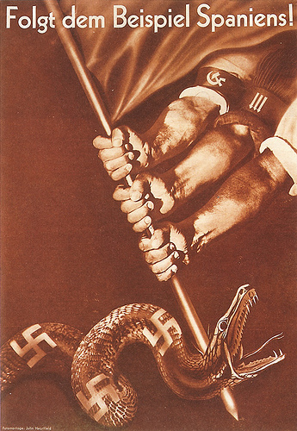
Volg het Spaanse voorbeeld!
De slang in de montage staat voor het Derde Rijk dat wordt vermorzeld door de linkse partijen.
Notes:
Volg het Spaanse voorbeeld!
In een speciale editie van de AIZ verscheen begin 1936 deze montage, waarbij Heartfield gebruik heeft gemaakt van een montage uit 1932. Deze AIZ stond in het teken van de oprichting van het Spaanse Volksfront en bevatte een artikel van de leider van de Spaanse socialistische partij Francisco Largo Caballero. Heartfield raadde aan het Spaanse voorbeeld te volgen en ook in Duitsland een vuist te maken tegen het fascisme. De slang in de montage staat voor het Derde Rijk dat wordt vermorzeld door de linkse partijen.

Slide 25
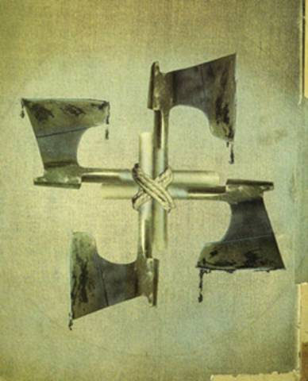
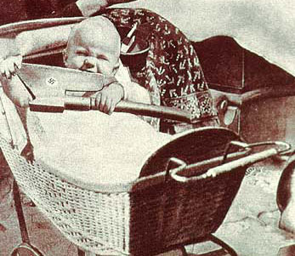
Wie de jeugd heeft; heeft de toekomst

Slide 26
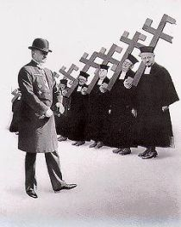
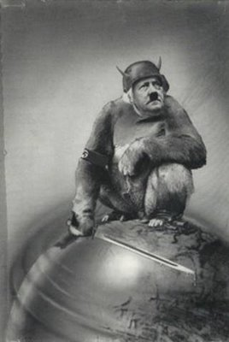

Slide 27
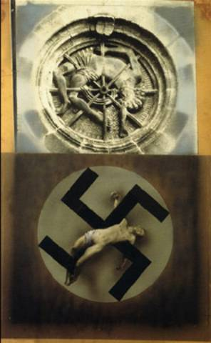
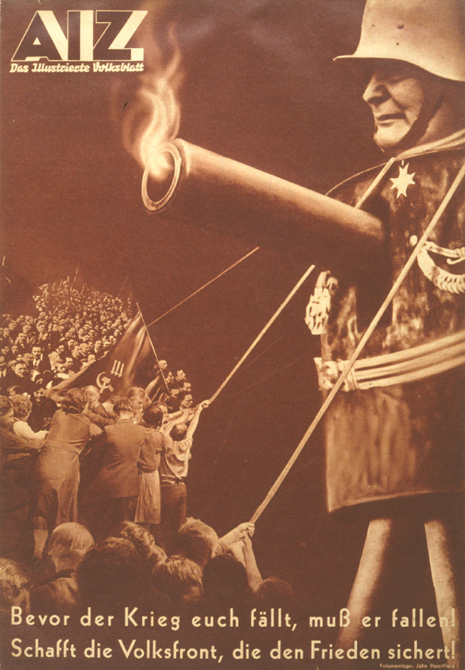

Slide 28
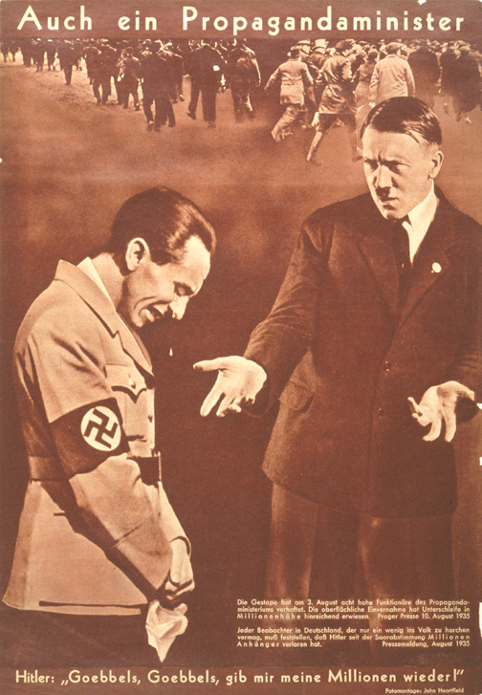
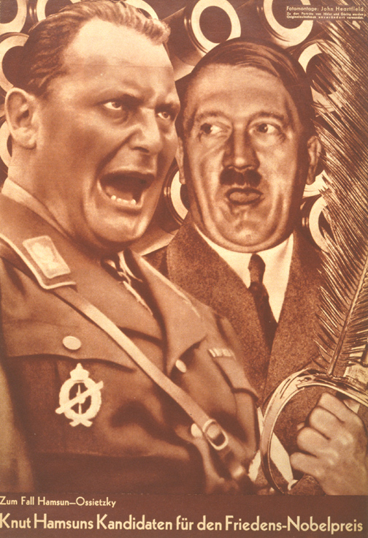

Slide 29
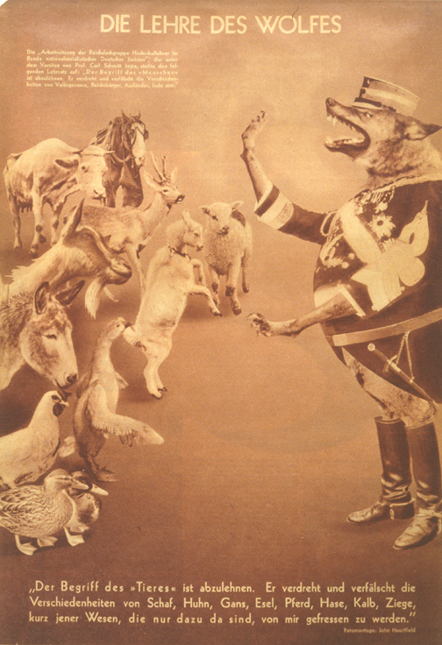
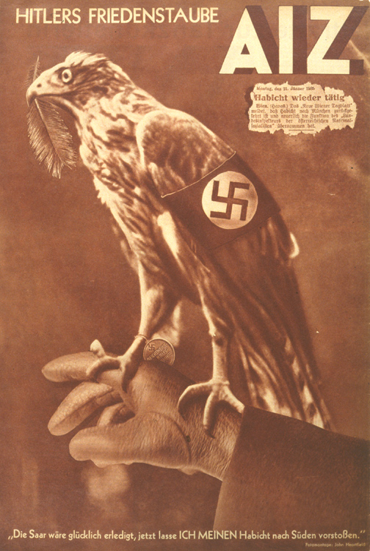

Slide 30
